Slide 1
Look Ins¡de
하루 일과 및 감정 정리 앱
최혜린

Slide 2
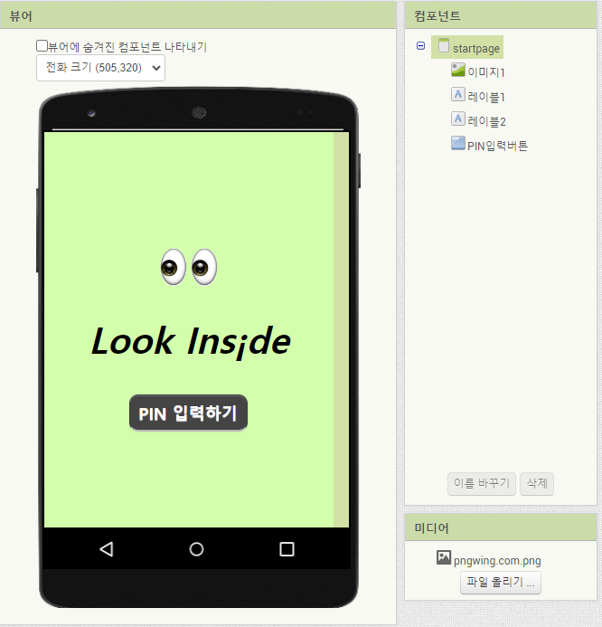
시작 화면

Slide 3
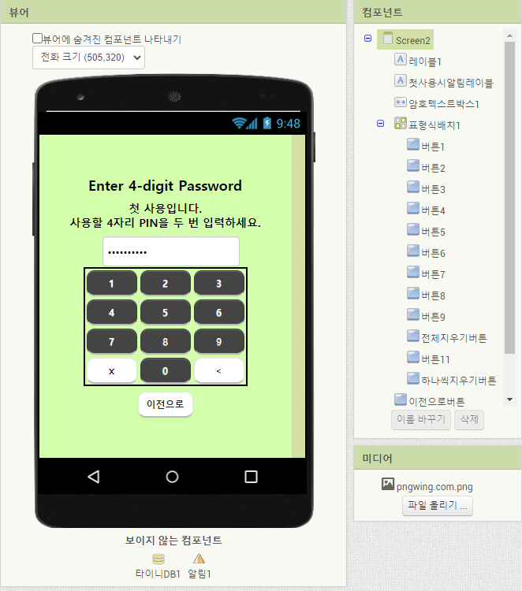
PIN 입력 화면

Slide 4
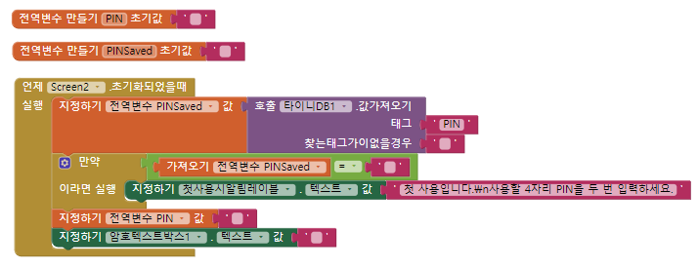
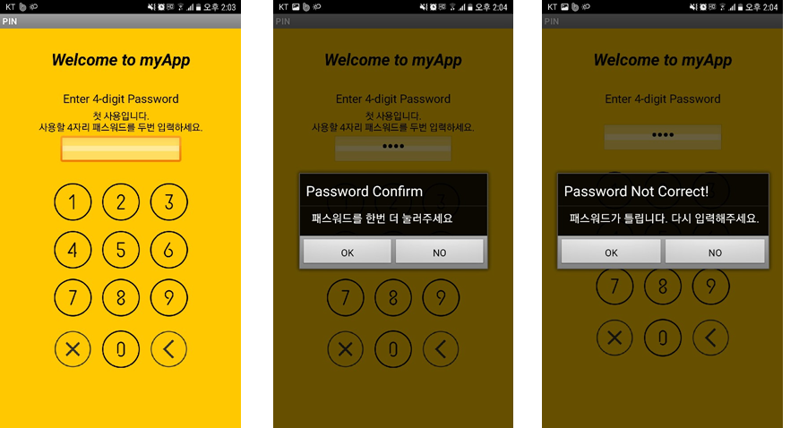
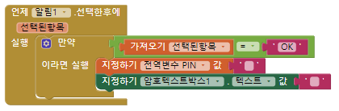
전역변수?
제한 없이 코드 전체에서 사용할 수 있는 변수(global scope)
지역변수?
프로그램의 일부분에서 사용되는 변수(local scope)
참고출처
처음 4자리 입력 후 ok -> 초기화 후 한 번 더 반복

Slide 5
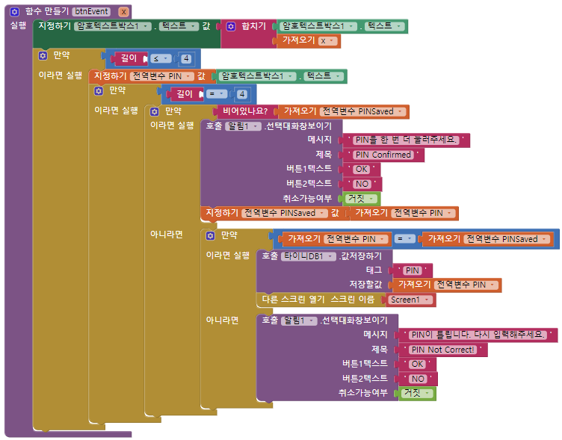
숫자 버튼 입력 시 시퀸스(w/알림 팝업)
1) PIN 최초 설정
Startpage
2) 이전에 설정된 PIN과 대조하여 로그인하는 과정

Slide 6
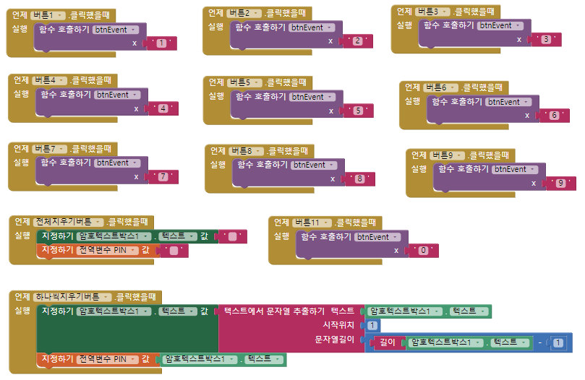
숫자 버튼

Slide 7
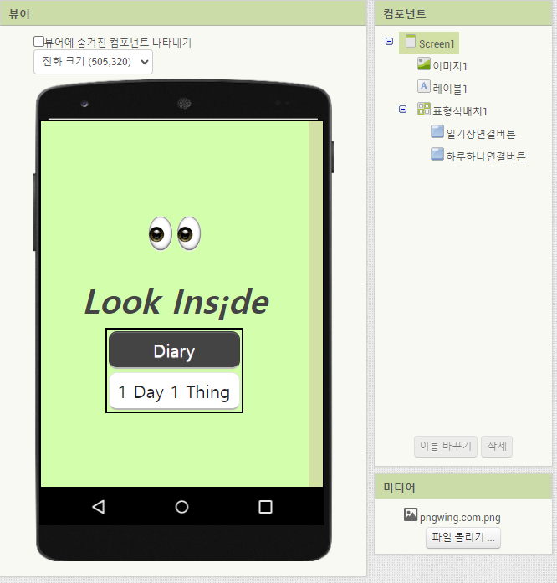
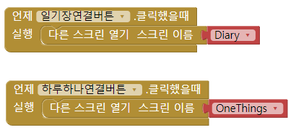
메인 화면

Slide 8
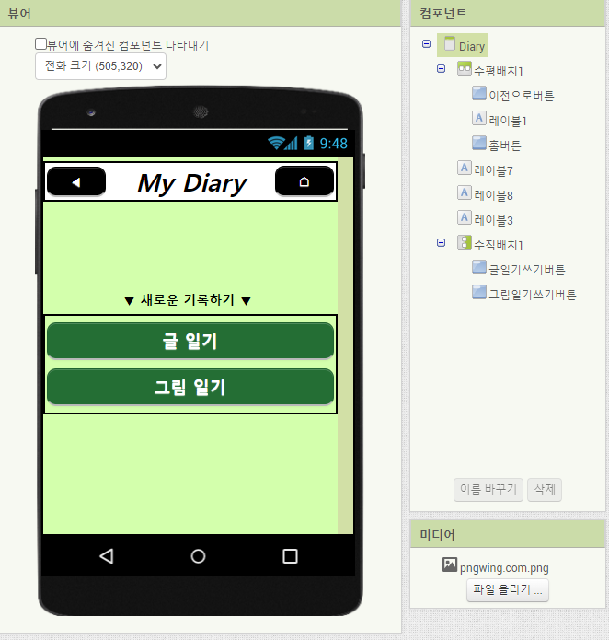
Diary 메인 화면

Slide 9
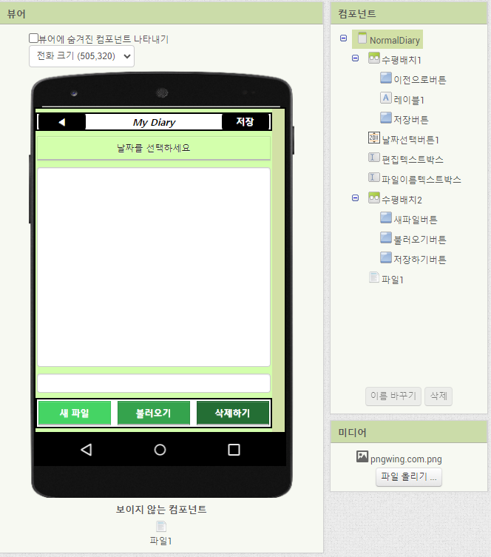
글 일기 화면

Slide 10
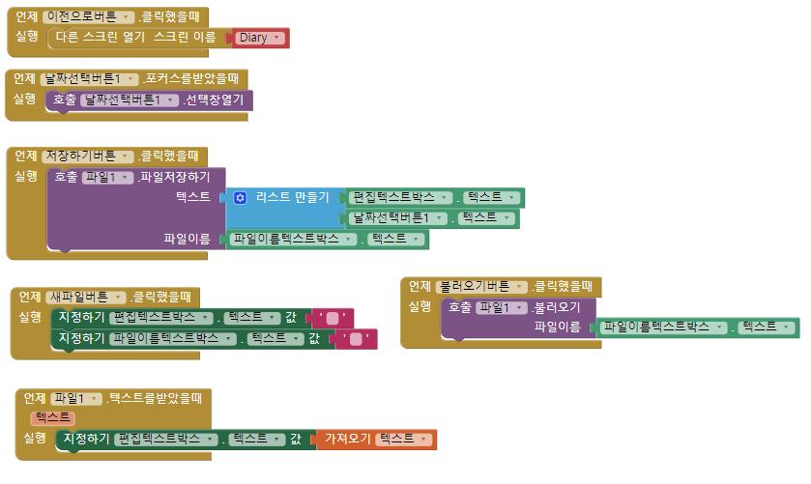
(1)
(2)
(3)
(1)
(2)
(4)
(3)
(4)

Slide 11
Diary 메인 화면

Slide 12
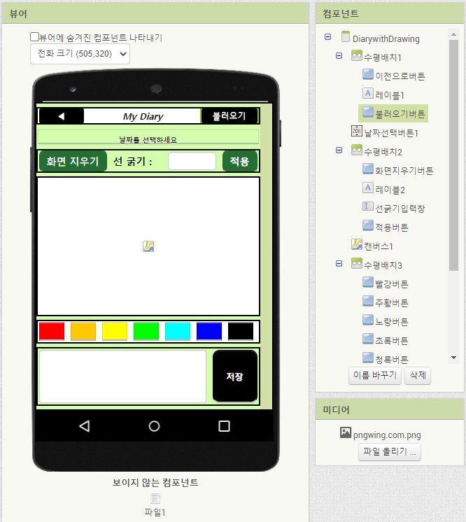
그림 일기 화면
파일 2

Slide 13
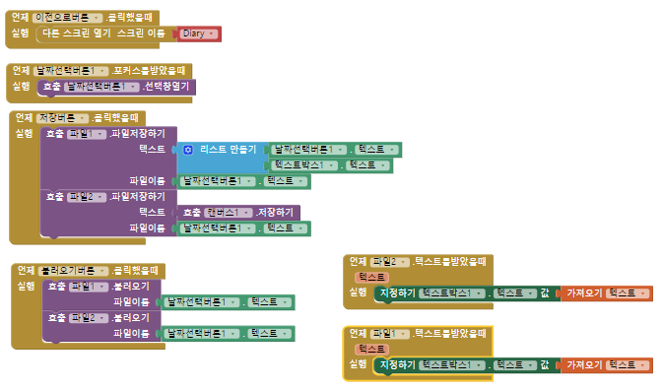
(1)
(2)
(4)
(1)
(2)
(3)
(3)
(4)
파일 2

Slide 14
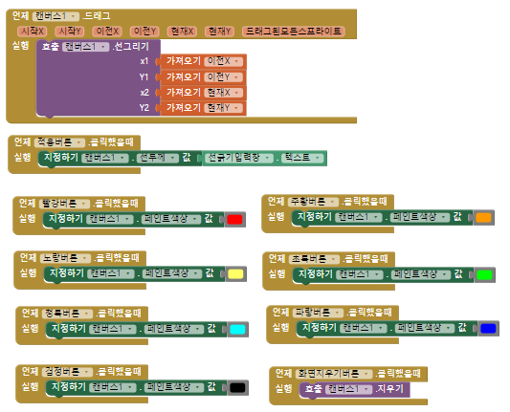
(2)
(3)
(1)
(1)
(4)
(2)
파일 2
(4)
(3)

Slide 15
메인 화면

Slide 16
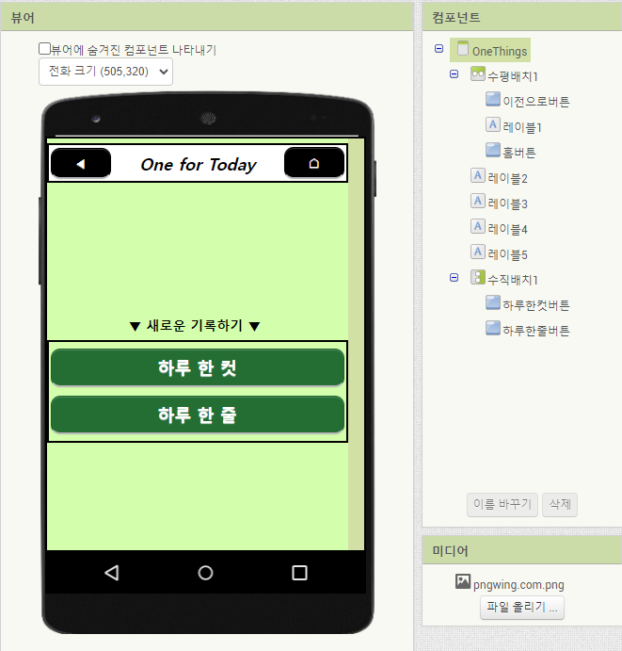
1 Day 1 Thing 메인 화면
1 Day
1 Cut

Slide 17
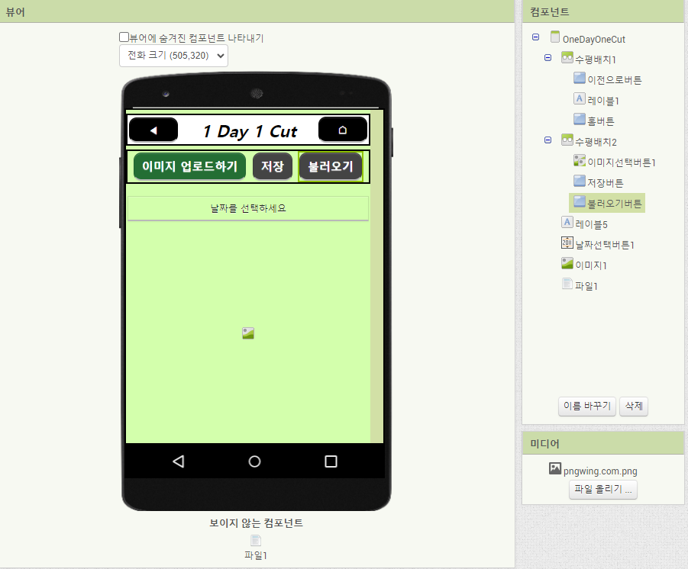
하루 한 컷 화면

Slide 18
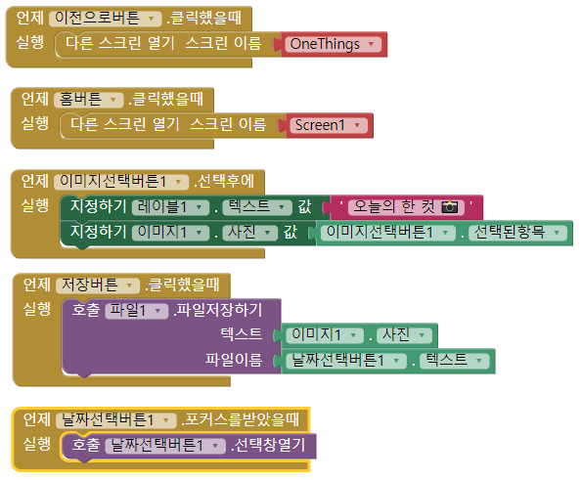

(2)
(1)
(3)
(4)
(1)
(2)
Startpage
(3)
(4)

Slide 19
하루 하나 메인 화면
1 Day
1 L¡ne

Slide 20
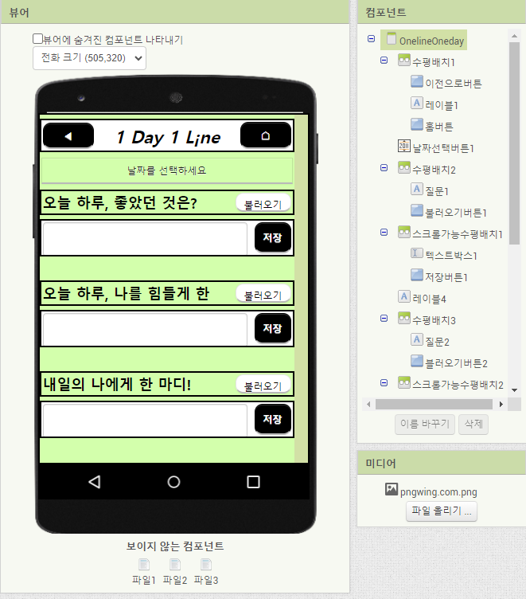
하루 한 줄 화면

Slide 21
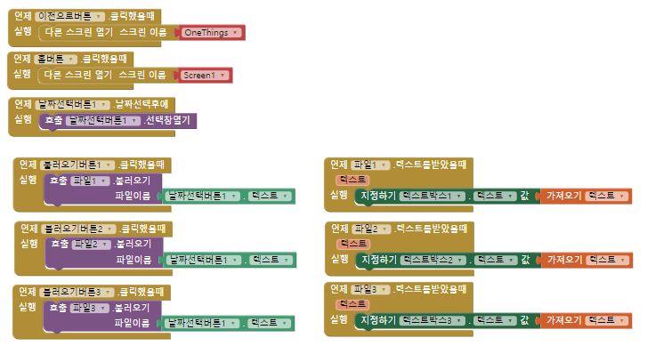
(2)
(1)
(3)
(4)
(1)
(2)
Startpage
(3)
(4)
(저장)

Slide 22
감사합니다

